Slide 1

Budget Buddy
Make the right choice!
Project Mobile
Abhay Kumar D01
José Franco D01
1

Slide 2
Introdução
O projeto envolve a criação de um software de orçamento "Budget Buddy." O objetivo do Budget Buddy é ajudar os utilizadores a gerir com eficácia, o seu dinheiro, podendo acompanhar os seus gastos diários, semanais e mensais.
2

Slide 3





Icons
ÍCONES
3

Slide 4

Layout
Home
Wallet
Add
Goals
Profile
Home tem o overview.
Arquivo e categorias escolhidos . Gestor de categorias e Cofre de faturas.
Desafios definidos pelos utilizadores para cumprir.
Informações pessoais e comunidade.
Primeira página aberta quando user utiliza o app pela primeira vez .
4

Slide 5
LOGO
5

Slide 6
UCs
Programação Orientada a Objetos
Bases de Dados
Competências Comunicacionais
Irá ajudar-nos na parte do código que será desenvolvido em java
Irá ajudar-nos a criar a nossa base de dados e a interliga-la com o código
Irá ajudar-nos a exprimir melhor as nossas ideias sobre o projeto
6

Slide 7
UCs
Matemática Discreta
Programação Móvel
Contas e estatistícas
Irá ajudar-nos a desenvolver as nossas páginas da aplicação
7

Slide 8
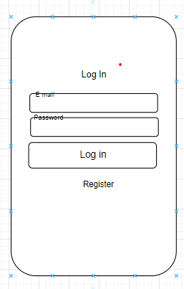
Login
8

Slide 9
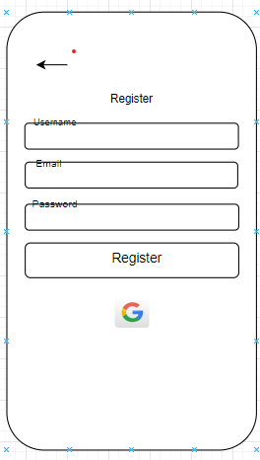
Registo
9

Slide 10
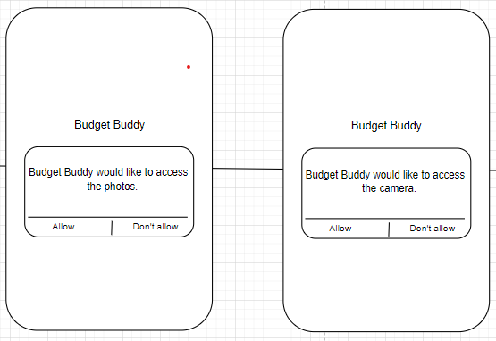
Permissões
10

Slide 11
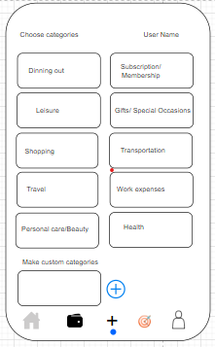
Seleção de categorias
11

Slide 12
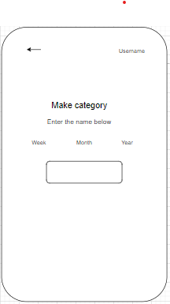
Categorias
11

Slide 13
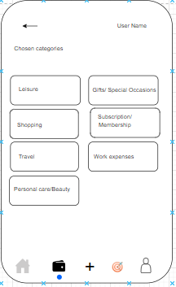
Categorias
12

Slide 14
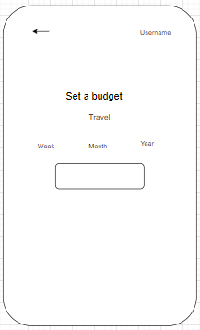
Budget para Categorias
13

Slide 15
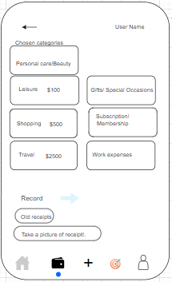
Categorias com budget
15

Slide 16
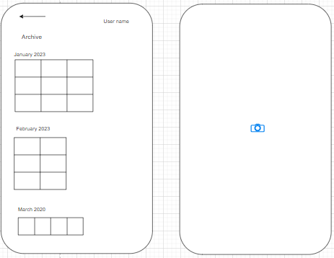
Faturas
14

Slide 17
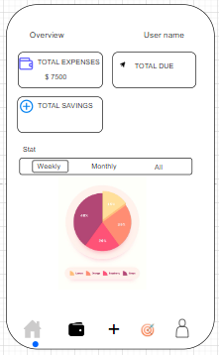
Home
16

Slide 18
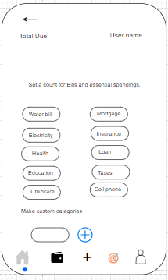
Bills
17

Slide 19
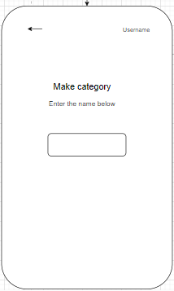
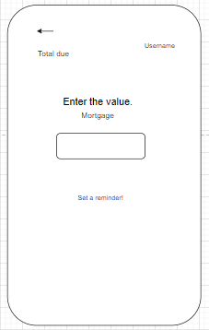
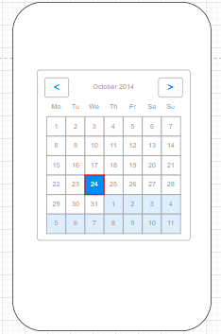
Perfil
18

Slide 20
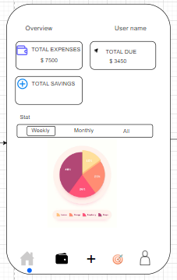
Home
19

Slide 21
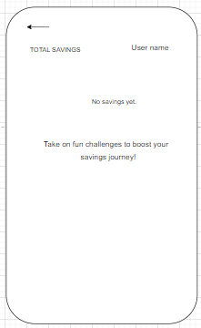
Total Savings
20

Slide 22
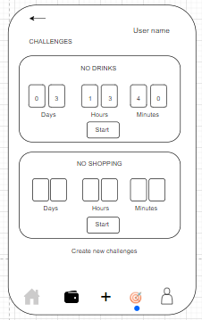
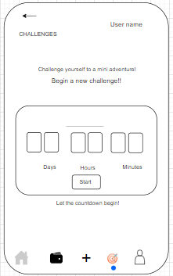
Challenges
21

Slide 23
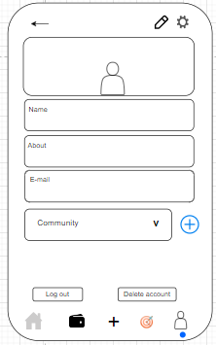
Perfil
22

Slide 24
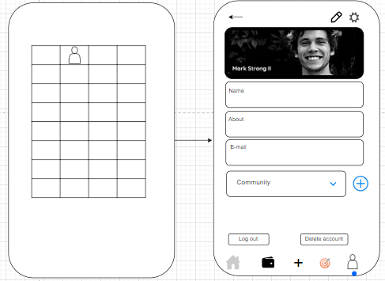
Perfil
23

Slide 25
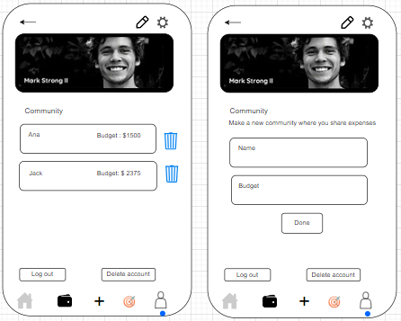
Comunidade
24

Slide 26
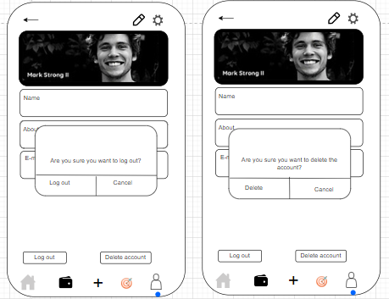
Log out/ Delete
25

Slide 27
Thanks!
26

